Slide 1
오픈소스 전문 프로젝트
호텔 예약 및 관리 시스템
2팀
팀장 : 이 은택
팀원 : 안 해지
오 지영
zhang lufan
Notes:
http://minheeblog.tistory.com/category/PPT

Slide 2
CONTENTS
01 02 03 04
수행 프로젝트
유사 프로그램
역할 분담
일정 계획
Notes:
http://minheeblog.tistory.com/category/PPT

Slide 3
수행 프로젝트
호텔 예약 및 관리 시스템
01
프로젝트 목표
소제목
호텔을 이용하고자 하는 여행객들을 위한 예약 홈페이지.
소제목
2팀
Notes:
http://minheeblog.tistory.com/category/PPT

Slide 4
수행 프로젝트
호텔 예약 및 관리 시스템
01
시스템 기능
기능 | 상세 기능
회원가입 | 로그인 및 회원가입
호텔 검색 | 원하는 지역 및 나라를 선택 할 수 있고, 해당 지역의 호텔을 검색하는 기능.
예약 및 취소 | 원하는 호텔을 예약 하고, 취소하는 기능.
리뷰 게시판 | 해당 호텔을 이용한 투숙객의 리뷰를 공유할 수 있는 게시판.
소제목
소제목
2팀
Notes:
http://minheeblog.tistory.com/category/PPT

Slide 5
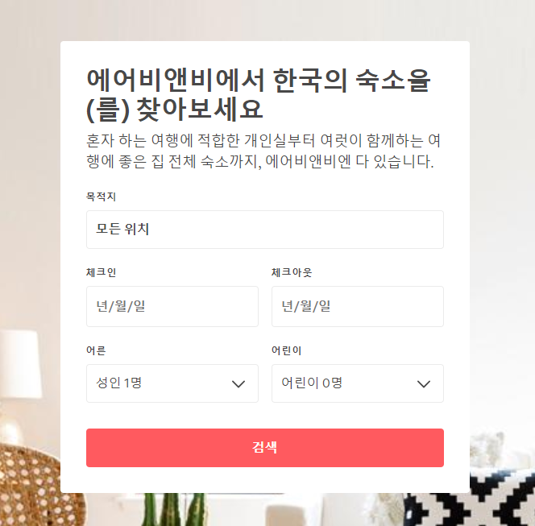
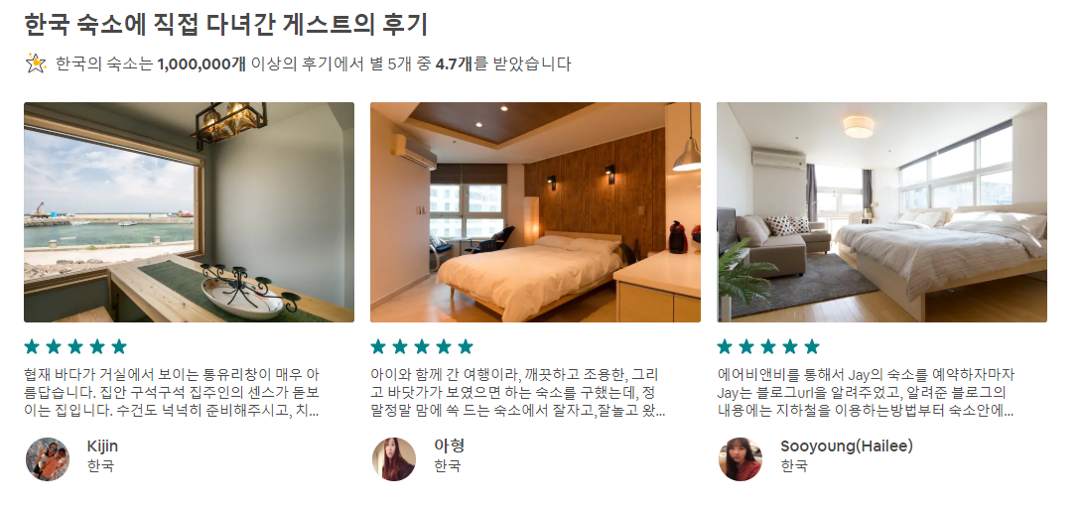
유사 프로그램
호텔 예약 및 관리 시스템
02
2팀
Notes:
http://minheeblog.tistory.com/category/PPT

Slide 6
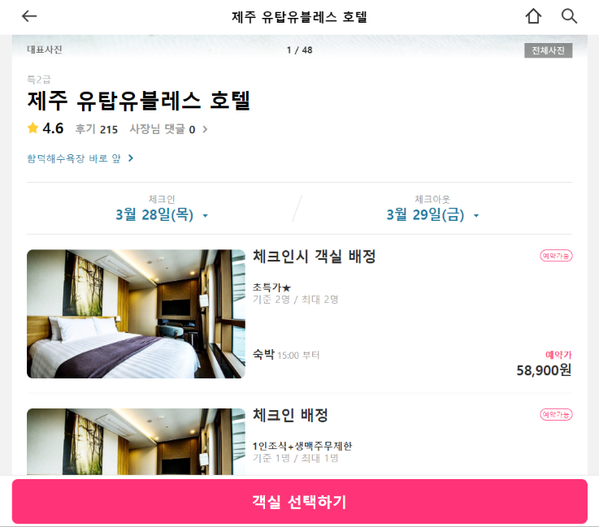
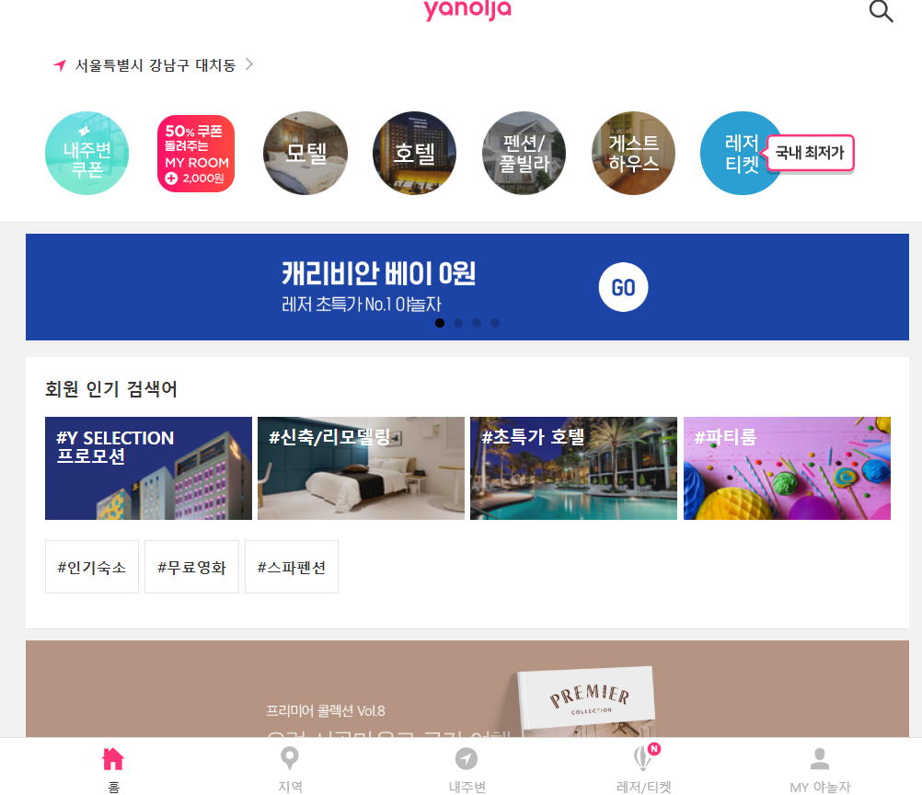
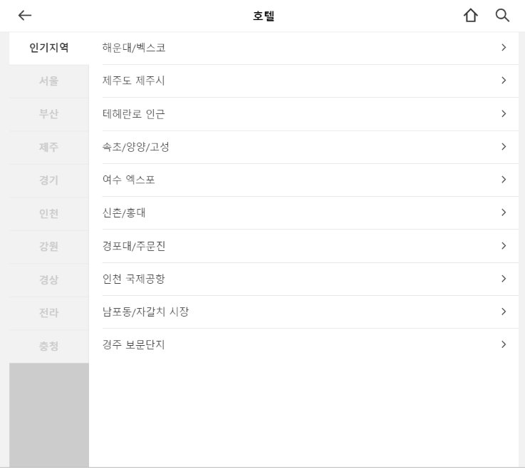
유사 프로그램
호텔 예약 및 관리 시스템
02
2팀
Notes:
http://minheeblog.tistory.com/category/PPT

Slide 7
역할 분담
호텔 예약 및 관리 시스템
03
이은택
데이터베이스 연동
안해지
HTML 코드
오지영
게시판 구성 및 디자인
Zhanglufan
게시판 구성 및 디자인
2팀
Notes:
http://minheeblog.tistory.com/category/PPT

Slide 8
일정 계획
호텔 예약 및 관리 시스템
04
5주차 | 6~7주차 | 8~10주차 | 10~12주차 | 13주차 | 14주차
친목 모임 | 게시판 전체적인 디자인 구성 | 회원가입 로그인 게시판 기능 | 숙박 검색 및 예약 기능 | 리뷰 게시판 | 발표 PPT 작성 및 최종 마무리
2팀
Notes:
http://minheeblog.tistory.com/category/PPT

Slide 9
오픈소스 전문 프로젝트
THANK
YOU
2팀
Notes:
http://minheeblog.tistory.com/category/PPT

